Slide 1
Název | Sparta (nejvýznamnější řecké městské státy)
Předmět, ročník | Dějepis, prima
Tematická oblast | Starověké Řecko
Anotace | Jedná se o prezentaci s výkladem, obrázky a úkoly.
Klíčová slova | vojenský stát, heilóti, perioikové, oligarchie, gerusiá, apellá, efor, Peloponéský spolek, spartánská výchova
Autor | Mgr. Lucie Babišová
Datum | 27. 2. 2013
Škola | Gymnázium Jana Opletala, Litovel, Opletalova 189
Projekt | EU peníze středním školám, reg. č.: CZ.1.07/1.5.00/34.0221

Slide 2
Sparta (nejvýznamnější řecké městské státy)
Předmět: dějepis
Ročník: prima
Anotace: Jedná se o prezentaci s výkladem, obrázky a úkoly.
Klíčová slova: vojenský stát, heilóti, perioikové, oligarchie, gerusiá, apellá, efor, Peloponéský spolek, spartánská výchova

Slide 3
Charakter státu
jižní cíp Peloponéského poloostrova (Lakedaimón)
Dórové si podmanili původní obyvatelstvo a vytvořili městský stát Sparta
vojenský stát: vojenský způsob života Sparťanů (stálá pohotovost), výchova k boji, nepěstovalo se umění ani věda (kromě válečnictví), ražba jen železných mincí
zdrojem bohatství byla práce státních otroků
nejlepší vojsko v Řecku

Slide 4
Společnost
obyvatelstvo rozděleno do skupin
HEILÓTI – otroci, nesvobodné, zcela bezprávné původní obyvatelstvo
PERIOIKOVÉ (bydlící kolem) – svobodné, ale politicky bezprávné obyvatelstvo, zemědělci, řemeslníci
SPARŤANÉ – privilegovaná vládnoucí skupina (asi 10 tis. mužů), vojáci z povolání

Slide 5
Správa státu
oligarchie – vláda mocné skupiny aristokratů
v čele státu stáli dva králové – z dvou nejmocnějších rodů (u moci aristokracie– na rozdíl od Athén, které se vyvíjely směrem k demokracii)
pět dohlížitelů – eforů – nejvlivnější úředníci (straší 60 let), dohled nad úředníky, krály, výchovou mládeže, financemi
rada starších – gerúsiá – 28 členů + 2 králové – soudní moc
shromáždění – apellá – schvalování zákonů, volba eforů, rozhodování o válce a míru (muži starší 30 let)

Slide 6
Spartánská výchova
výchova dětí svěřena státu
chlapci – od 7 let nežili s rodiči, ale v polovojenských družinách, skromnost v jídle i odívání, tvrdé podmínky – od 12 let dostávali málo jídla – opatřovali si jej krádežemi (zdatnost), při chycení potrestáni, ve 20 letech se stali vojáky – plná zbroj, rodinu mohli založit až ve 30 letech
výcvik: běh, skok, hod oštěpem a diskem, zápas, výcvik se zbraněmi. Učili se číst, psát, počítat a znát zákony.
dívky - zůstávaly doma, ale výcvik pod státním dozorem - procházely vojenskou průpravou, aby za války mohly bránit město v době nepřítomnosti mužů (volnější postavení než v jiných řeckých státech), závodily s chlapci
narodilo-li se slabé dítě, bylo pohozeno za hradbami

Slide 7
Peloponéský spolek
v 2.pol.6.stol. př.n.l. zakládá Sparta vojenský spolek – členy většina států Peloponéského poloostrova
členské státy byly samostatné, ale v době tažení podléhaly vrchnímu velení Sparty – vojenská převahy Sparty (hegemonie/nadvláda Sparty)
základ vojska: hoplité bojující v hustém šiku (falanga)
Sparťan se z bitvy vracel živ, nebo tělo padlého přinesli spolubojovníci na štítě

Slide 8
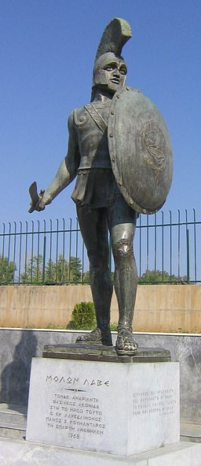
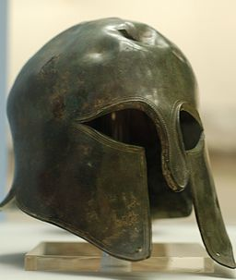
Spartští hoplité
Zdroj socha: [cit. 2013-02-27]. Dostupný pod licencí Creative Commons na WWW
http://commons.wikimedia.org/wiki/File%3AStatueOfLeonidas2.jpg
Zdroj helmice: [cit. 2013-02-27]. Dostupný pod licencí Creative Commons na WWW
http://commons.wikimedia.org/wiki/File%3ASpartan_helmet_2_British_Museum.jpg

Slide 9
Úkoly
Jak se odlišuje vojenský městský stát od klasického městského státu?
Proč měla Sparta nejlepší vojsko v Řecku?
Co znamená úsloví „vrátit se z boje se štítem nebo na štítě“?
Jaké bylo postavení spartských žen a dívek?
Kdo stál v čele státu?

Slide 10
Úkoly - řešení
Správa státu, hospodářství, ale také např. výchova je podřízena faktu, že se stát může ocitnou ve válce?
Cílená výchova mládeže k boji, vojenský charakter státu.
Padlý bojovník se z boje vracel živý (nesoucí vlastní štít) nebo mrtvý (spolubojovníci jej donesli na vlastním štítě).
Volnější postavení, těšily se důležitosti.
Dva králové a pět dohlížitelů (eforů).

Slide 11
Citace
KUNSTOVÁ Eliška, MANDELOVÁ Helena, PAŘÍZKOVÁI lona. Dějiny pravěku a starověku: dějepis pro 6. ročník základní školy a primu osmiletého gymnázia. Vyd. 1. Ilustrace Jan Tichý. Liberec: Dialog. ISBN 80-862-1857-0.
ROBERTS John M. Ilustrované dějiny světa. Vyd. 1. V Praze: Knižní klub, 1999, 191 s. ISBN 80-717-6775-1.
RULF, Jan , VÁLKOVÁ Veronika. Dějepis pro 6. ročník základní školy a 1. ročník osmiletého gymnázia. 2. vyd. Praha: SPN - pedagogické nakladatelství, 2004, 139 s. ISBN 80-723-5274-1.
SOCHROVÁ Marie. Dějepis v kostce. Vyd. 1. Havlíčkův Brod: Fragment, 1997, 159 s. ISBN 80-720-0094-2.

